Slide 1
Linux DUT对于SSH的支持
导师：汪文浩
答辩人：黄晓蓼

Slide 2
主要内容
SSH协议是什么 （Page：2-25）
怎么在DUT实现对SSH协议的支持
（Page：26-36）
每个课题总有些杂七杂八的事
（ Page：37-42 ）
附录--使用到的算法简介（Page：43-52）

Slide 3
应用背景
现今，绝大多数因特网和局域网上的数据都是以明文传输。没有加密的数据，无论是文件，Email还是密码，都可以轻易被任何人监听和查看。
VPN可以为企业提供他们需要的服务。但，对于个人用户而言，这种解决方案过于复杂，成本高昂。
方便有特殊需求的用户远程管理网络设备

Slide 4
应用概述
SSH协议，全名The Secure Shell，可以提供简单，易于使用，但是健壮的方案，并且可以应用于大多数操作系统。
SSH具备以下特点：
1)C/S类型的加密和传输数据协议
2)通过密码，公匙或者扩展方案认证用户
3)能增强Telnet、FTP等网络应用安全性
4)（几乎）对终端用户透明

Slide 5
框架概述
SSH工作在TCP之上，与Telnet、HTTP等网络协议同一层，默认端口号：22
SSH协议框架本身又可细分为三个协议：
1）传输层协议（Transport Layer Protocol）
2）用户认证协议（Authentication Protocol）
3）连接协议（Connection Protocol）

Slide 6
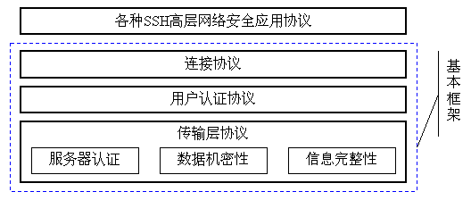
框架概述
远程Shell等网络应用则运行在连接协议之上

Slide 7
框架概述
SSH使用的数据类型，共7种。
（1）byte（字节类型）
（2）boolean（布尔类型）
（3）uint32（无符号32位整数类型）
（4）uint64（无符号32位整数类型）
（5）string（字符串类型）
（6）mpint（多精度整数类型）
（7）name-list（名字表类型）

Slide 8
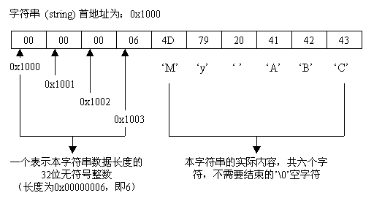
框架概述
string类型

Slide 9
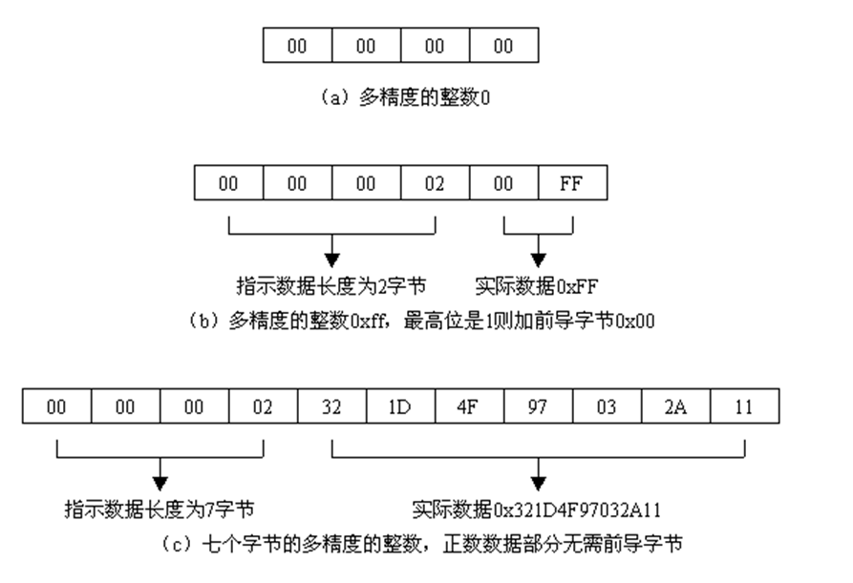
框架概述
mpint类型

Slide 10
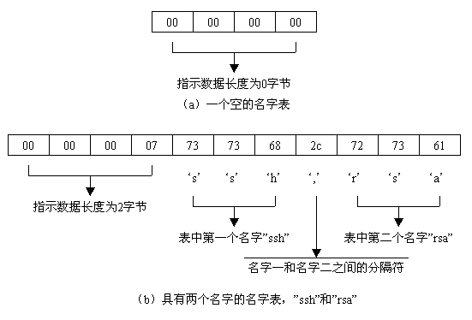
框架概述
name-list类型

Slide 11
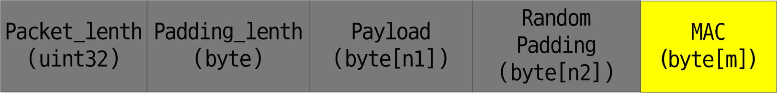
框架概述
数据包格式
n1 = packet_length - padding_length - 1
n2 = padding_length
m = mac_length
Mac是计算没有加密前数据包的前四部分，加密也只作用于数据包的前四部分。如要进行zlib压缩，则是对【加密后的前四部分 + MAC】压缩。

Slide 12
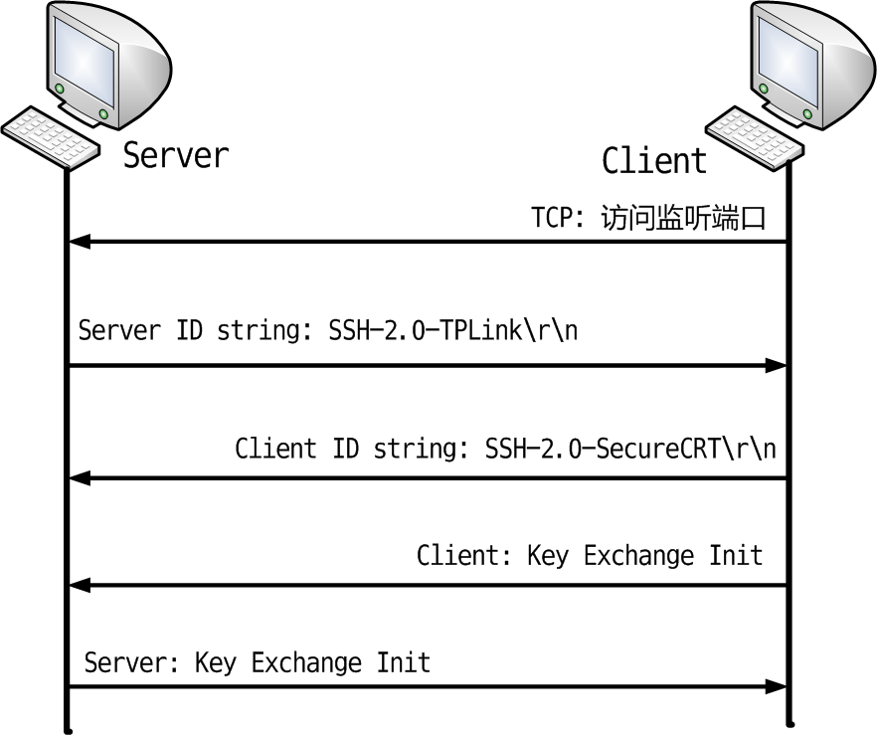
SSH传输层协议
传输层协议
  主要作用是
  协商密钥交换、
  服务器认证、
  加密、摘要、
  压缩的算法；
  完成服务器认证；
  得到新的密钥。

Slide 13
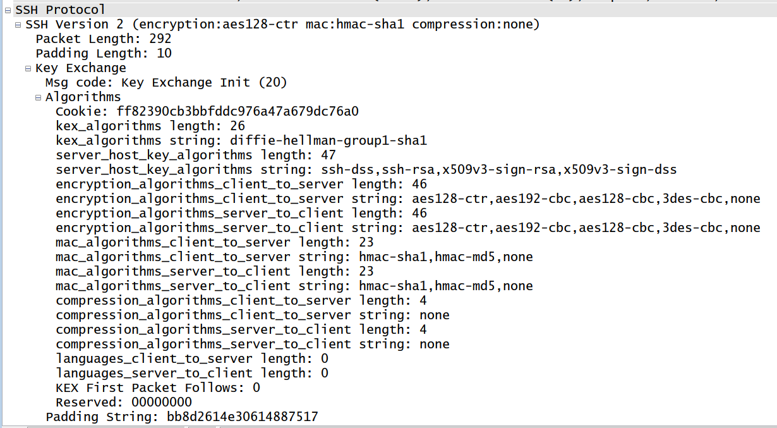
Key Exchange Init 数据包

Slide 14
算法选择
为了简化设计，DUT仅支持RFC文档中规定的REQUIRED算法，具体如下：
Kex: diffie-hellman-group1-sha1
Host Key:ssh-dss
Encryption:aes128-cbc
Mac:hmac-sha1
Compression:none

Slide 15
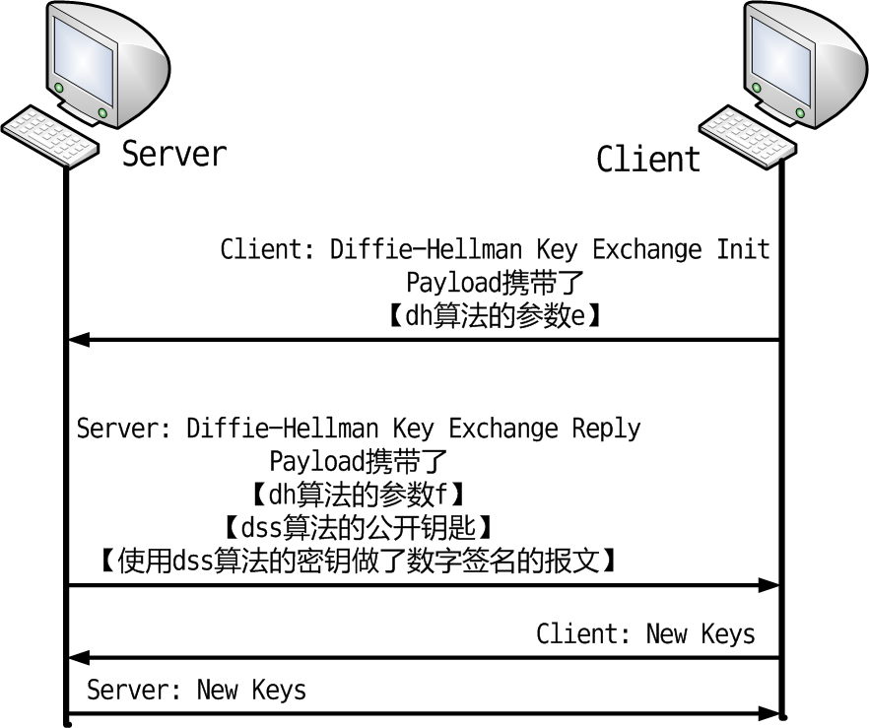

Slide 16
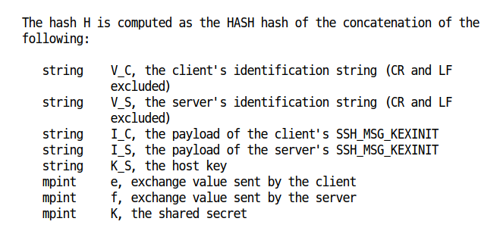
服务器端的处理
服务器在收到 参数e 后，就可以计算出 K 。并按照SSH协议规定，使用 K 和之前的数据包的信息构造一个大的块，然会对这个块使用 SHA 算法计算得到 H（20字节）
这个 H 将用于数字签名和计算加密、摘要使用的真正密钥。第一次进行Kex得到的H将作为 session_id 保存起来

Slide 17
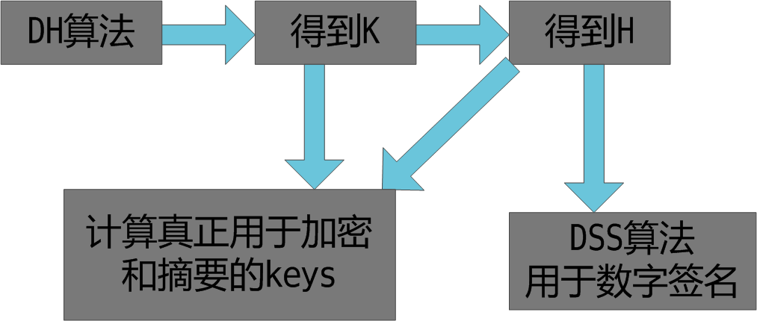
整理思路

Slide 18
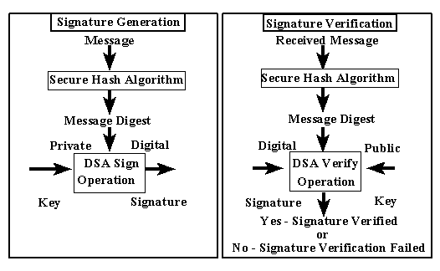
DSS数字签名标准简介
Digital Signature Algorithm (DSA)是Schnorr和ElGamal签名算法的变种，被美国NIST作为DSS(Digital Signature Standard)。
算法流程如图:

Slide 19
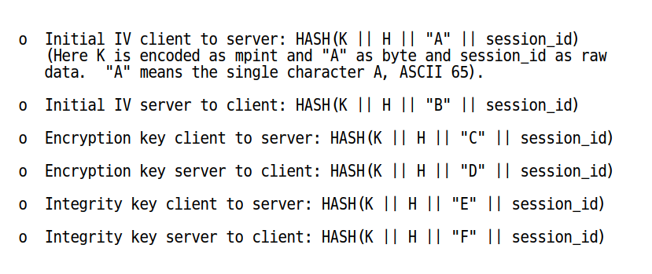
计算真实密钥
得到 K 和 H 之后，SSH协议规定使用上面的方法来获得真实的Keys。不同的算法使用的 Key 长度略有不同，而 HASH 输出长度是一致的，比如aes128-cbc的Key长度是16字节，HASH输出的结果为20字节，则SSH协议规定，取HASH的前16字节作为aes128-cbc的Key

Slide 20
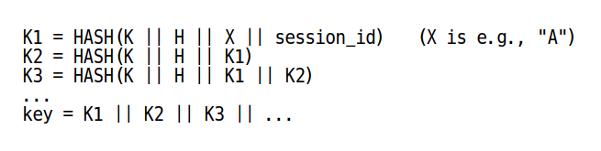
计算真实密钥
如果 Key 长度 超过 HASH 输出长度时，使用下面的方法来构造Key。
比如aes256-cbc的 Key 长度为32字节，则需要计算 K1 和 K2，构造一个40字节的结果，并取前32字节作为aes256-cbc的 Key。
双方在计算完所有需要的Keys之后，就会向另一方发送 New Keys的数据包，表示密钥交换结束。
此后，所有的交互报文，都会按照协商好的结果进行加密，并附上摘要。

Slide 21
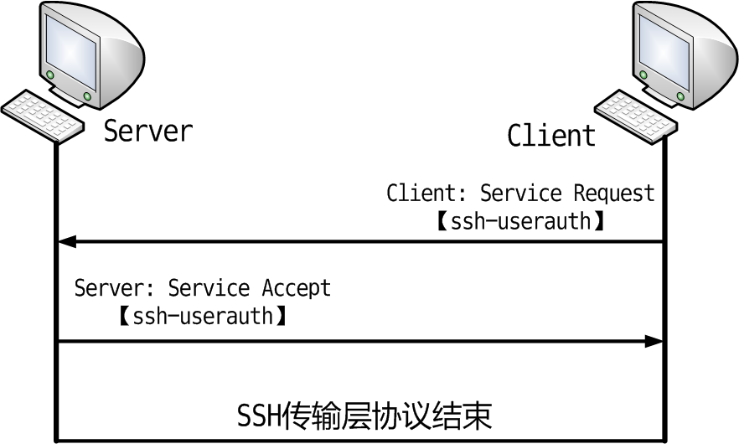
传输层协议结束

Slide 22
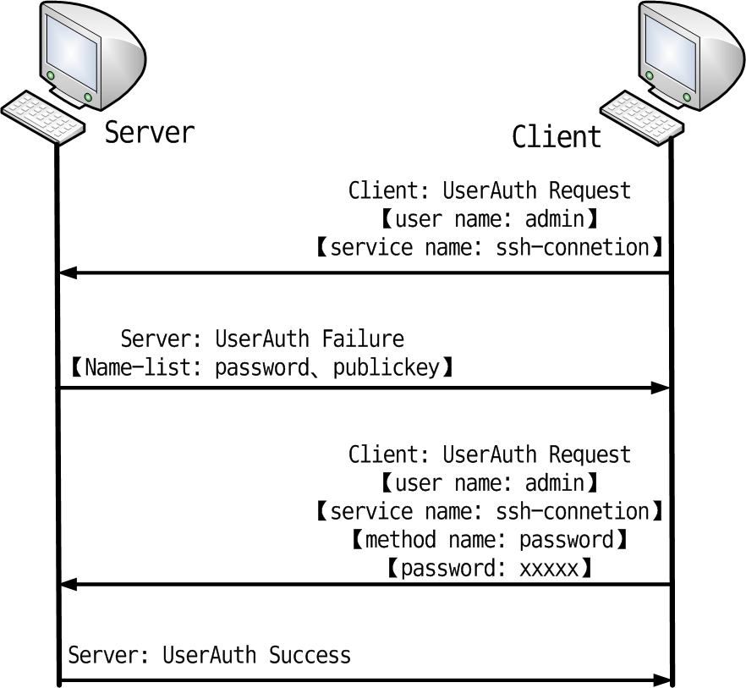
SSH用户认证协议
用户认证协议
  主要作用是
  为服务器提供
  客户端的身份
  鉴别。

Slide 23
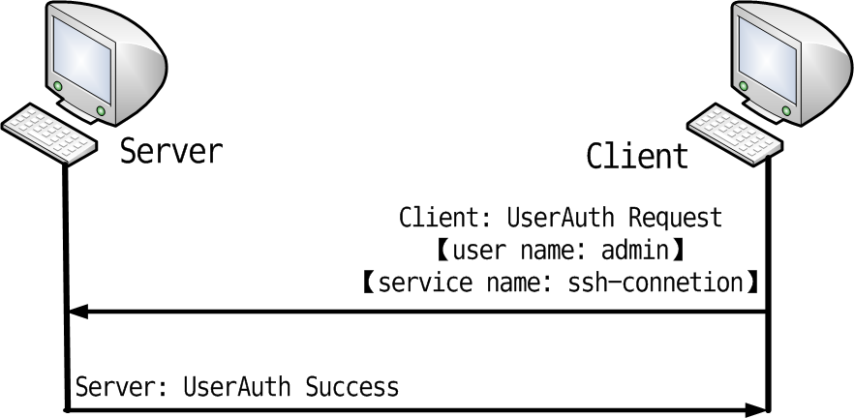
在DUT上的认证实现
由于 cli 本身有自己的认证方法，不是很有必要在SSH协议中认证用户，所以简化了设计。只要用户提出认证请求，直接放行。

Slide 24
SSH连接协议
将加密的信息隧道复用成若干个逻辑通道，提供给更高层的应用协议使用；
各种高层应用协议可以相对地独立于SSH基本体系之外，并依靠这个基本框架，通过连接协议使用SSH的安全机制。

Slide 25
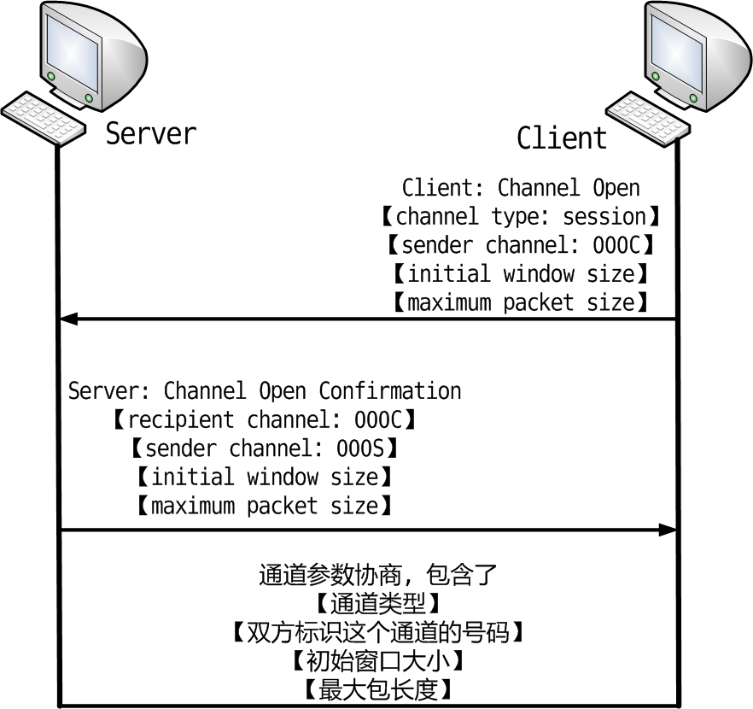
双方标识同一个通道的通道号可以是不同的，如果Server要在这个通道上向Client发数据，必须包含【recipient channel：000C】这个字段。
Client端同理。

Slide 26
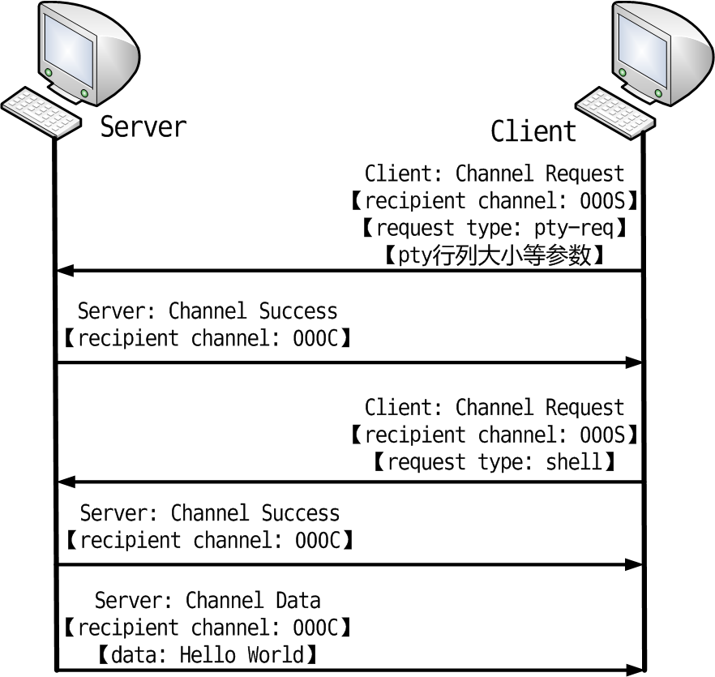
开启远程Shell，初始化完成。Server和Client可以在安全通道下进行正常数据通信。

Slide 27
开发环境
开发平台：Ubuntu 10.04
交叉工具链：mips-linux-uclibc（gcc 4.3.4）
Linux DUT：TD-VG3631（硬件版本：v1 00000000 固件版本：0.6.0 1.0 v0001.0 Build 120929 Rel.34238n）
Busybox版本：1.19.2
Libcrypto版本：0.9.7f

Slide 28
将SSH嵌入Telnetd框架
SSH协议与Telnet协议的主要区别：
1）协议初始化的不同：
SSH协议需要执行完上述整个框架，建立起逻辑通道后，才能传输数据；Telnet初始化协商相对比较简单。
2）数据封装不同
SSH将Data封装在payload中，还要包含数据包长度，随机填充物，然后加密并附上MAC。Telnet则直接传输NVT类型的数据。

Slide 29
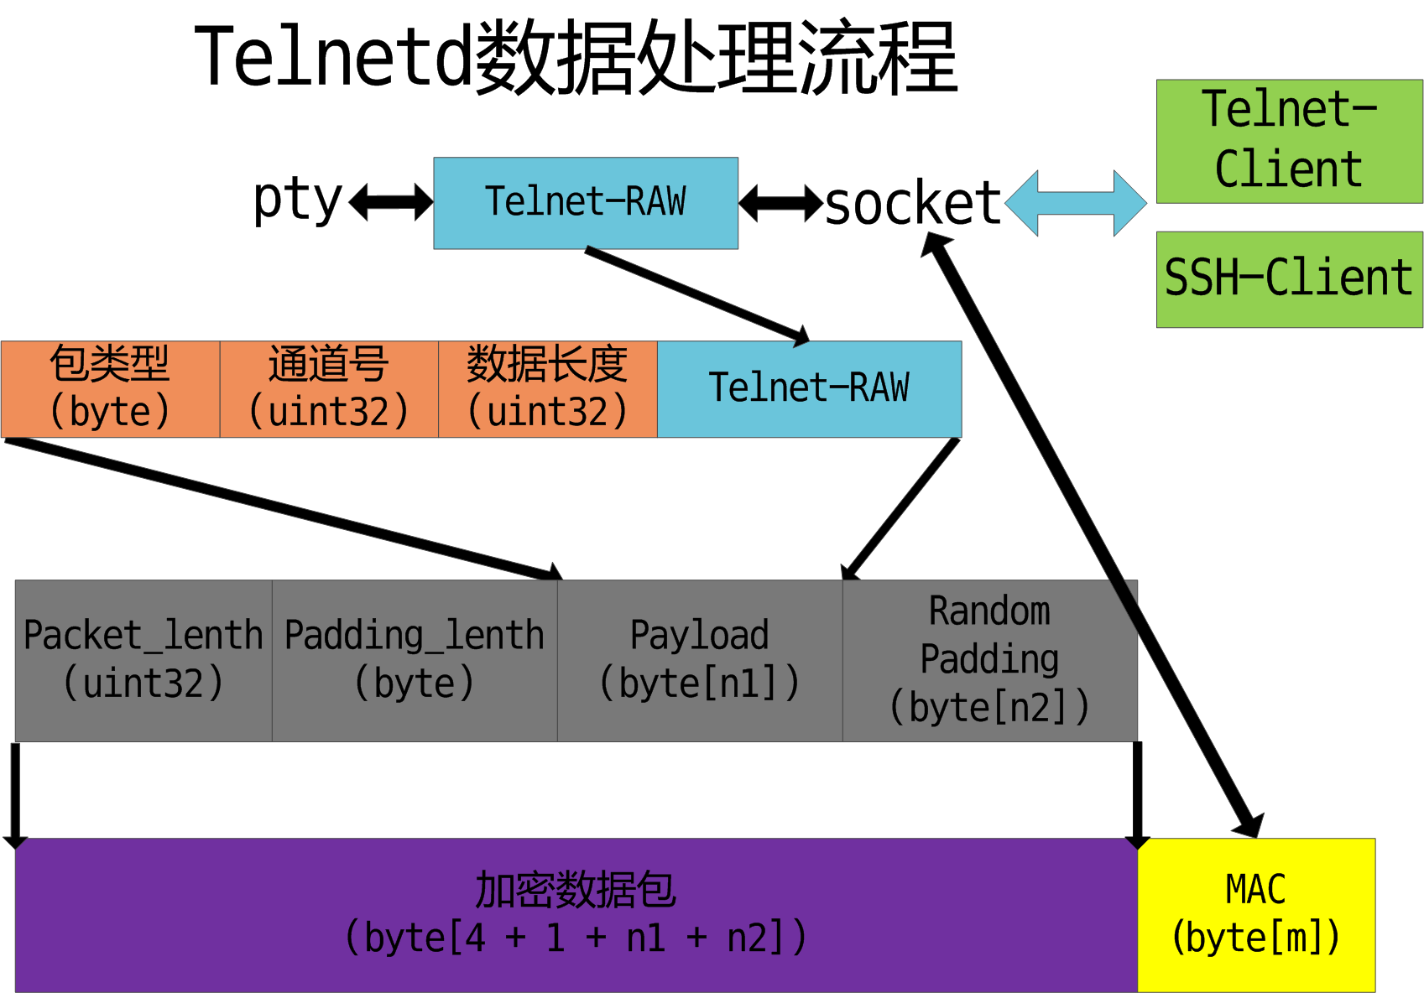

Slide 30
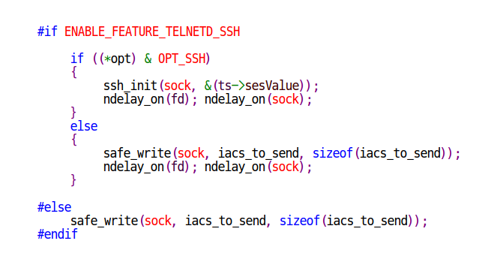
设计思路
对Telnetd的框架改动尽可能最小，仅在初始化和数据进出的时候进行SSH协议处理。

Slide 31
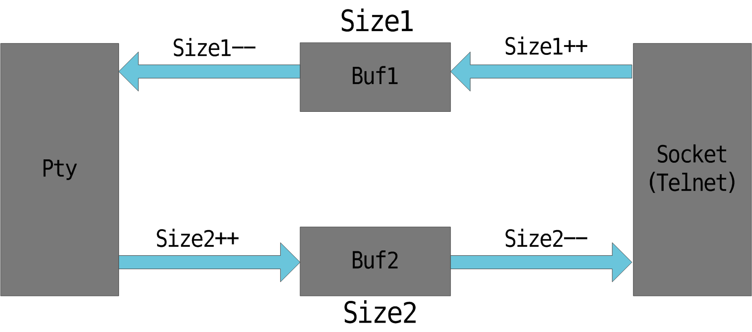
Telnetd的缓存管理机制
对于每个session，Telnetd维护了两个缓冲区，在Telnet Client和Pty之间做“透明转发”

Slide 32
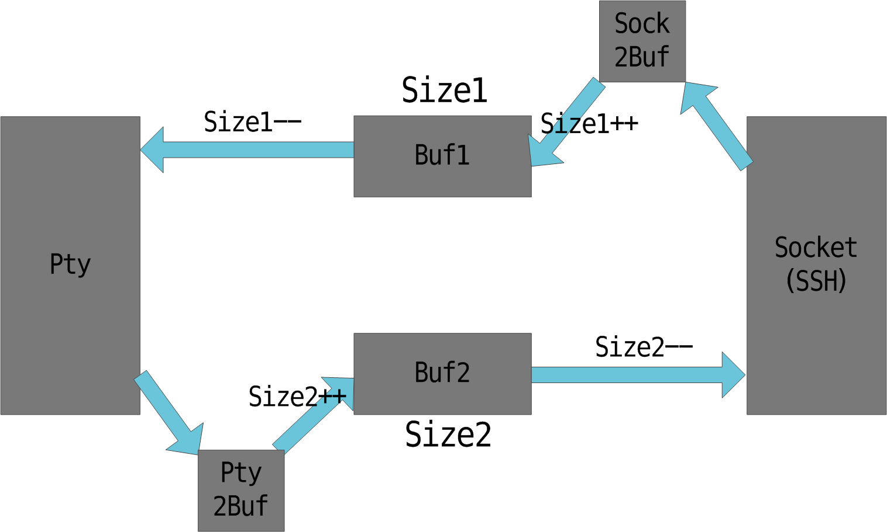
Sock2Buf：将SSH Client的数据包解析称pty能够识别的格式，再放进缓冲区；Pty2Buf则是将pty的数据进行封装，加密后才放进缓冲区。这样可以不扰乱Telnetd缓冲区的管理。

Slide 33
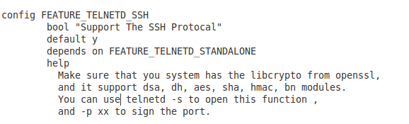
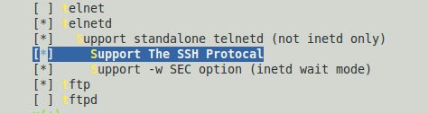
Busybox下增加配置项
进入Busybox源码下的networking目录，修改Config.src，增加下面的条目：

Slide 34
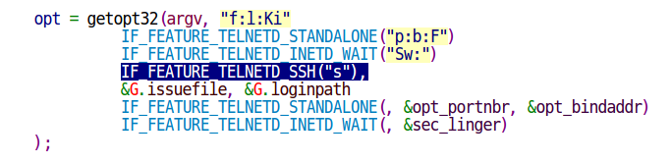
与Telnetd的整合
修改Busybox-telnetd组件的源码，加入
即可通过telnetd –s开启对SSH的支持，将ssh.c 和ssh.h放到network目录中，修改该目录下的Kbuild.src，完成代码与Busybox的整合。
lib-$(CONFIG_TELNETD) += telnetd.o ssh.o

Slide 35
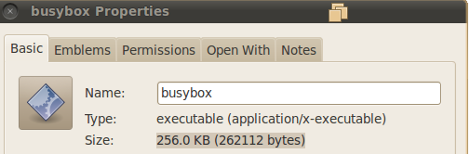
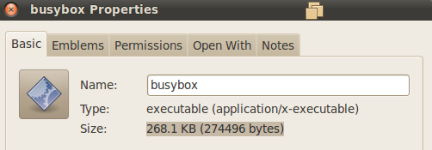
消耗资源分析
没有支持SSH协议时，busybox编译之后（动态链接）
开启支持SSH协议时，busybox编译之后（动态链接）

Slide 36




兼容性
SecureCRT--Version 7.0.0 (build 326)
较完美支持（使用正常）
Xshell 4 (build 0113)
友好支持 （cat 130K 以上的文件时 客户端断开链接）
Bitvise Tunnelier 4.39
友好支持 （同上）
PuTTY 0.60
尚未支持 （初始化没能完成）

Slide 37
不兼容原因分析
挂断问题
实现时，贪图快捷，没有维护窗口大小，在客户端没有告知服务器调整窗口大小前，如果服务器向客户端发送超过窗口大小的数据，客户端有权断开连接。
初始化问题（RFC 4251 9.3.1有描述）
在CBC模式加密时，会有一种名叫“Rogaway attack”的攻击方法，部分客户端为了防止这种攻击，常常把两个SSH数据包放到一个TCP报文中，抵御攻击。编写服务器端代码时，没有充分考虑到这种情况。

Slide 38
SSH协议的其他功能
X11 Forwarding
TCP/IP Port Forwarding
其中X11转发主要用于远程桌面，对我们的DUT意义不大。
TCP/IP端口转发则是一项现实应用比较强的功能，简单介绍一下原理。

Slide 39
TCP/IP端口转发
TCP/IP端口转发能够将其他TCP端口的网络数据通过SSH链接来转发，并且自动提供了相应的加密及解密服务。
总体来说，端口转发能够提供两大功能：
1)加密SSH Client端至SSH Server端之间的通讯数据
2)突破防火墙的限制完成一些之前无法建立的TCP连接

Slide 40
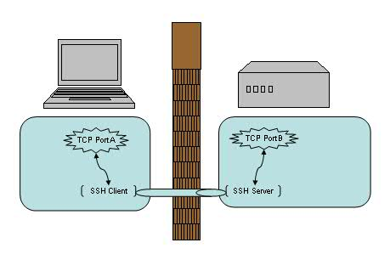
端口转发示意图
例如，可以将本地的88号端口，映射到远端的80号端口，通过访问本地88端口来访问远端HTTP服务器，使用SSH的客户端和服务器作为安全传输通道

Slide 41
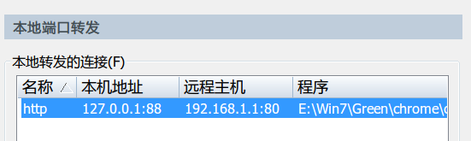
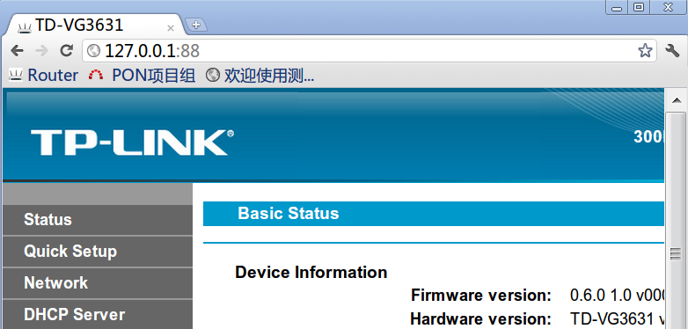
端口转发实例
注：课题尚未实现TCP/IP端口转发功能，图片来源于移植到DUT上的著名SSH开源服务器：
“dropbear”

Slide 42
未完成的工作
没有了解SSL的具体作用，没有比较SSH和SSL的异同
没有完成页面配置和CMM模块的编程

Slide 43
谢谢指教！

Slide 44
附录1--diffie-hellman(dh)简介
假设，有一个很大的质数p，和它的一个原根g，这两个数公开，并且在 Key Exchange Init 中协商好
Client: pub e / priv x （其中x < p）
Server: pub f / priv y （其中y < p）
Client计算 e = g^x mod p，并发送给Server
Server计算 f = g^y mod p， 然后发送给Client
Server得到 e 后，可以计算出 K = e^y mod p
Cleint根据 f 可以计算出同样的数值 K = f^x mod p
SSH协议定义的p，g的确切数值可以在rfc 2412中找到

Slide 45
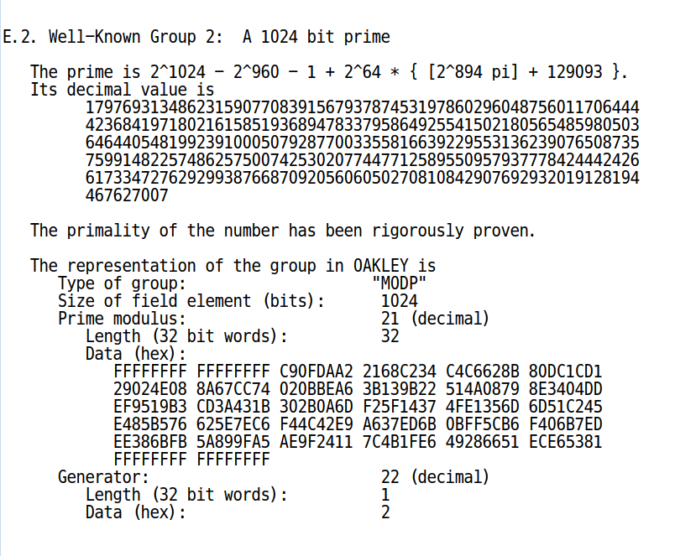

Slide 46
附录2--DSA算法简介
算法中应用了下述参数：
p：L bits长的素数。L是64的倍数，范围是512到1024；
q：（p – 1）的160bits（20字节）的素因子；
g：g = h^((p-1)/q) mod p，h满足h < p - 1, h^((p-1)/q) mod p > 1；
x：x < q，x为私钥；
y：y = g^x mod p ，( p, q, g, y )为公钥；
H( x )：Hash函数。DSS中选用SHA( Secure Hash Algorithm )。
m：用来做签名的消息

Slide 47
数字签名与认证
签名方：
1）产生随机数k，k < q
2）计算 r = ( g^k mod p ) mod q
s = ( k^(-1) (H(m) + xr)) mod q
3）签名结果是( m, r, s )
认证方
1）计算 w = s^(-1)mod q
u1 = ( H( m ) * w ) mod q
u2 = ( r * w ) mod q
v = (( g^u1 * y^u2 ) mod p ) mod q
2）若v = r，则认为签名有效

Slide 48
附录3--AES算法简介
AES加密数据块分组长度必须为128比特（16字节），密钥长度可以是128比特、192比特、256比特中的任意一个。
除了密钥外，AES的加解密还依赖于初始向量（Initial IV）。

Slide 49
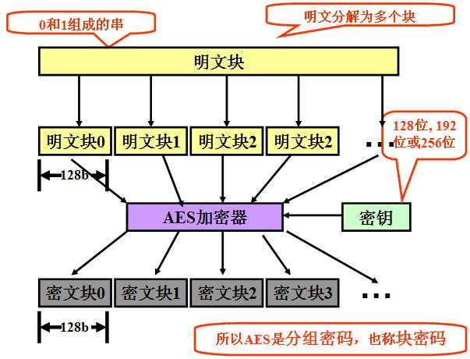

Slide 50
附录4--HMAC算法简介
HMAC是密钥相关的哈希运算消息认证码，英文全称为：Hash-based Message Authentication Code。
HMAC运算利用哈希算法，以一个密钥K和一个消息M为输入，生成一个消息摘要作为输出。

Slide 51
HMAC需要到的参数：
加密用散列函数（表示为H，可以是MD5或者SHA-1）
一个密钥K。K的长度可以是小于等于数据块字长的任何正整数值。
B表示数据块的字节数。（以上所提到的散列函数的分割数据块字长B=64）
L来表示散列函数的输出数据字节数（MD5中L=16,SHA-1中L=20）
M表示输入的消息

Slide 52
HMAC算法公式
算法公式 HMAC（K，M）=H（K⊕opad∣H（K⊕ipad∣M））
opad 用0x5a重复B次(0x5a,0x5a,0x5a……)
ipad 用0x36重复B次
K长度不够B字节则在后面补0x00,补充到长度为B字节

Slide 53
